Slide 1
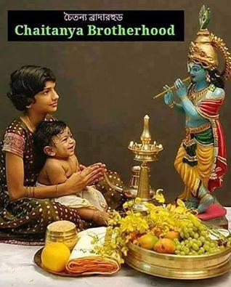
স্বাগতম

Slide 2
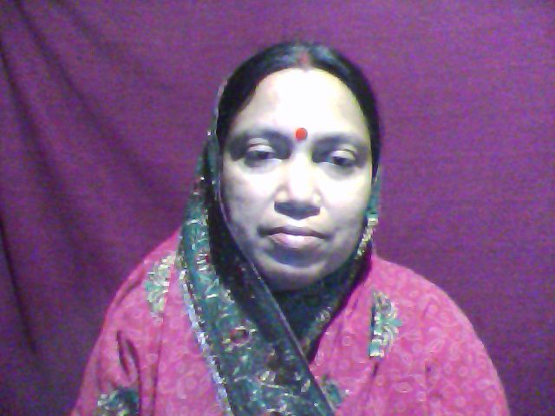
পরিচিতি
চামেলী ঘোষাল
সহকারি শিক্ষক
.হোমনা কফিল উদ্দিন পাইলট বালিকা উচ্চ বিদ্যালয়
হোমনা ,কুমিল্লা
মোবাইল নম্বর- ০১৭১৪৯২১০৬০

Slide 3
পাঠ পরিচিতি
বিষয়: হিন্দুধর্ম ও নৈতিক শিক্ষা
শ্রেণি : ষষ্ঠ
অধ্যায় : সপ্তম
পাঠ: শ্রীকৃষ্ণ
সময়: ৪০ মিনিট

Slide 4
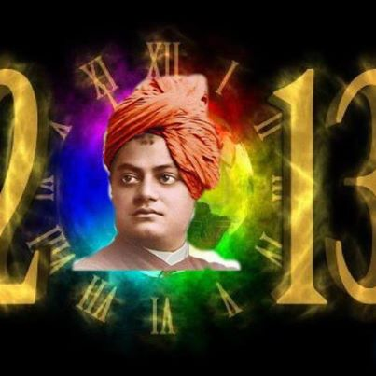
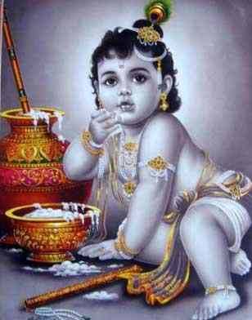
নিচের ছবিগুলো লক্ষ কর

Slide 5
পাঠ শিরোনাম
শ্রীকৃষ্ণ

Slide 6
একক কাজ
শ্রীকৃষ্ণের বাবা ও মায়ের নাম কী?

Slide 7
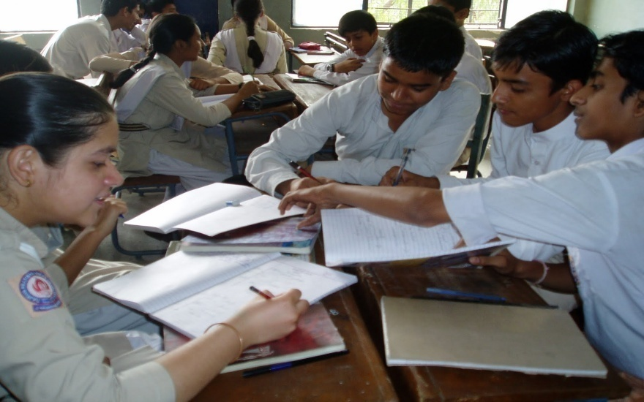
দলীয় কাজ
শ্রীকৃষ্ণের বাল্যলীলা সম্পর্কে পাঁচটি বাক্য লিখ।

Slide 8
মূল্যায়ন
শ্রীকৃষ্ণের মামার নাম কী?
শ্রীকৃষ্ণের মায়ের সঙ্গে কংসের সম্পর্ক কী?
দেবকীর অষ্টম গর্ভের সন্তানের নাম কী?

Slide 9
বাড়ীর কাজ
শ্রীকৃষ্ণ পূতনা রাক্ষসীকে কিভাবে বধ করেন বিশ্লেষণ কর।

Slide 10
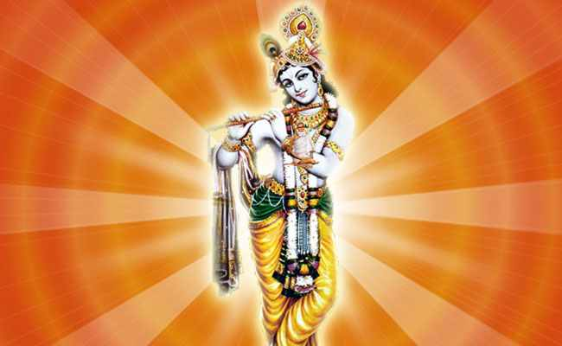
ধন্যবাদ

